Slide 1

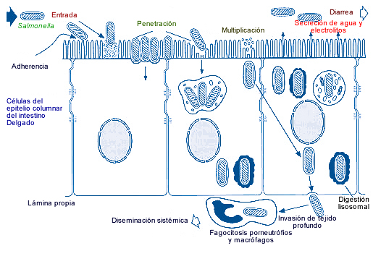
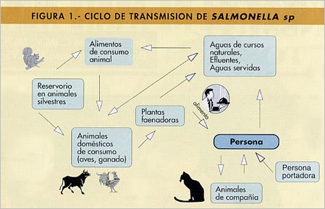
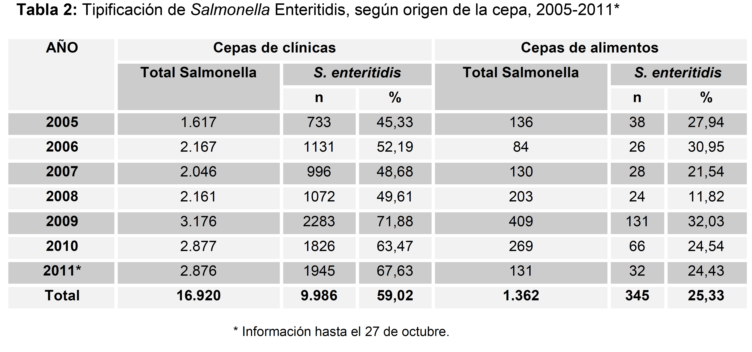
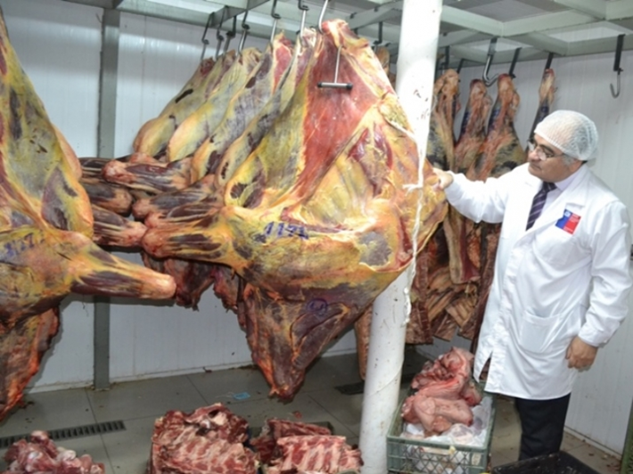
Daños provocados a la población por consumo de alimentos con Salmonella
(Damages caused to the population by eating foods with Salmonella)
Araya Cádiz, ME; Cubillos Gómez SA; Yáñez Jorquera DP
UNIVERSIDAD SAN SEBASTIÁN, FACULTAD DE CIENCIAS DE LA SALUD, NUTRICIÓN Y DIETÉTICA, MICROBIOLOGÍA DE LOS ALIMENTOS
INTRODUCCIÓN
Dentro de las enfermedades que pueden afectar a los humanos nos encontramos con las ETA´s. Éstas siguen aumentando a pesar de los esfuerzos que realizan y la preocupación que existe por los alimentos.
Pueden provocar una ETA, virus, bacterias, hongos, etc… el de mayor incidencia proviene de Salmonella spp.
Numerosas especies animales portan este agente en su intestino, pudiendo o no manifestar la enfermedad y mantenerse como portadores sanos eliminando la bacteria en forma más o menos constante a través de las fecas.
Diferente es la situación respecto de Salmonella typhi, tiphymurium y paratyphi, las que son específicas de los humanos y causan las conocidas fiebres tíficas y paratíficas respectivamente.
MAYORES CAUSAS DE SALMONELLA SP EN LA INDUSTRIA GANADERA
Deficiencias en la mantención de la cadena de frío desde la producción hasta el consumo.
Falta de higiene en la manipulación de los alimentos y las materias primas.
Fallas en el procesamiento de los alimentos.
Utilización de aguas no tratadas en producción animal, regadío, efluentes, entre otros.
SALMONELOSIS, FIEBRE TIFOIDEA Y PARATIFOIDEA
Se caracteriza por una gastroenteritis aguda de corta duración si se maneja de buena manera. El que se produzca la enfermedad dependerá de la cantidad de bacterias presentes en el alimento, pero se a demostrado que el numero de bacterias necesarias son muy pocas. También influye las condiciones del consumidor como edad y estado inmunológico.
LAS MEDIDAS DE PREVENCION PARA EVITAR LAS INTOXICACIONES ALIMENTARIAS POR SALMONELLA INCLUYEN MEJORIA DEL SANEAMIENTO BASICO Y EDUCACION A LA POBLACION EN RELACION A:
1. Lavas siempre las manos con agua y jabón:
-Al preparar alimentos, antes de comer, después de ir al baño
2.Antes de comer y preparar frutas y verduras lavarlas con abundante agua
3.Usar y consumir solo agua potable, si no dispone de ella, hervirla
4.Consumir pescados y mariscos bien cocidos, durante cinco minutos
5.Las verduras y frutas que crecen a ras de suelo, deben consumirse cocidas
6.Recoleccion frecuente y eliminación adecuada de basura
7.No consumir huevos crudos o inadecuadamente cocidos, especialmente los niños, adultos mayores y personas con inmunidad disminuida.
SINTOMAS
Diarrea en el 100% de los casos, alrededor del 40% de los casos presenta disentería. El 90% de los enfermos presenta fiebre entre 38-39°C, dolor abdominal intenso tipo cólico, nauseas, vómitos y consecuentemente, deshidratación. La duración de la enfermedad promedio es de 8 días. El cuadro puede evolucionar con numerosas complicaciones siendo las mas frecuentes, perforación del intestino, hemorragia intestinal y miocarditis.
8.Los huevos se deben cocinar a más de 65ºC, por más de 15 segundos. 9.Lavar con cloro superficies de trabajo que hayan estado en contacto con huevos y carnes de aves crudas.
10.Los huevos deben mantenerse refrigerados durante el transporte, almacenamiento, a una temperatura menor de 5ºC.
11.La mayonesa debe provenir de fábricas autorizadas y su pH debe ser menor de 4,5. Se prohíbe la mayonesa casera.
13.Consumir carne de pollo y aves de corral completamente cocidas.
SALMONELLA SP EN ALIMENTOS
Los alimentos que se contaminan con mayor frecuencia son los de origen animal, las carnes de diferentes tipos sobre todo las crudas que son las más críticas, huevos, leches y sus derivados y mariscos.
También puede existir presencia de salmonella en platos preparados por mala manipulación del personal, ya sea por contaminación cruzada o por la simple existencia de microorganismos en materias primas animales o vegetales.
CONTROL
Uno de los factores negativos para controlar Salmonella spp, es que algunos serotipos son muy resistentes a condiciones ambientales adversas, Por ejemplo:
Puede tener una sobrevida de 56 semanas en pollo congelado (-21°C),
Puede mantenerse hasta por 4 años en huevo en polvo.
Sobrevive 10 semanas en carnes saladas.

